Slide 1

Результаты 10-летней работы НОДГО
А.Г. Румянцев
VII Съезд СМО « Национальная медицинская палата»
Москва, 2019

Slide 2
НОДГО в цифрах (членство)
Количество членов – 1200
Регионы РФ – 82
Специальности: гематология, онкология, хирургия, психология, лучевая диагностика и терапия, функциональная диагностика и др.
Постоянное развитие и прирост членов
Реализуется более 10 постоянных проектов
Совещания (Конгрессы НОДГО) – основная площадка детских гематологов, онкологов и иммунологов для обсуждения наиболее актуальных вопросов развития помощи детям с данными заболеваниями

Slide 3
Проекты НОДГО
Участие в работе Национальной Медицинской Палаты
Защита интересов профессионального интереса сообщества детских гематологов-онкологов
Проект некоммерческих научно-образовательных семинаров «Дальние регионы»
Программа стажировок «Лечим вместе»
Издание «Российского журнала детской гематологии и онкологии» (РЖДГиО)
Международный конгресс Азиатского общества детской онкологии 2016 года (SIOP Asia)
Межрегиональные совещания (Конгрессы) НОДГО
Каталог детских гематологических и онкологических центров Российской Федерации и ближнего зарубежья
Премия признания врачей детских гематологов-онкологов "За верность профессии!"
Подготовка клинических рекомендаций по лечению гематологических и онкологических заболеваний у детей
Работа с Международной лигой борьбы с раком (UICC)
Международный день детской онкологии (15 февраля)
Работа с Первым медицинским каналом
Взаимодействие с родительскими организациями

Slide 4
Развитие помощи детям с ЗНО в РФ
В ближайшие годы все вопросы по улучшению помощи детям со ЗНО будут решаться в контексте Указа Президента РФ от 07.05.2018 № 204 «О национальных целях и стратегических задачах развития РФ на период до 2024 г.», где были определены целевые показатели, которых необходимо достичь к 2024 г. (главный – снижение показателей смертности от ЗНО)
В рамках реализации Указа в области лечения онкологических заболеваний у детей предварительно запланированы следующие мероприятия:
1. Совершенствование ранней диагностики
2. Разработка оптимальной модели помощи детям с онкологическими заболеваниями
3. Улучшение кадрового обеспечения и знаний медицинских сотрудников в области детской онкологии
4. Внедрение новых технологий в области информатизации для оптимизации диагностики, терапии и учета детей с онкологическими заболеваниями
5. Развитие научных исследований в области детской онкологии с последующим их внедрением
6. Совершенствование подходов в лечении детских онкологических заболеваний
7. Развитие реабилитационной помощи детям, излеченным от онкологических заболеваний
8. Совершенствование паллиативной помощи детям с онкологическими заболеваниями

Slide 5
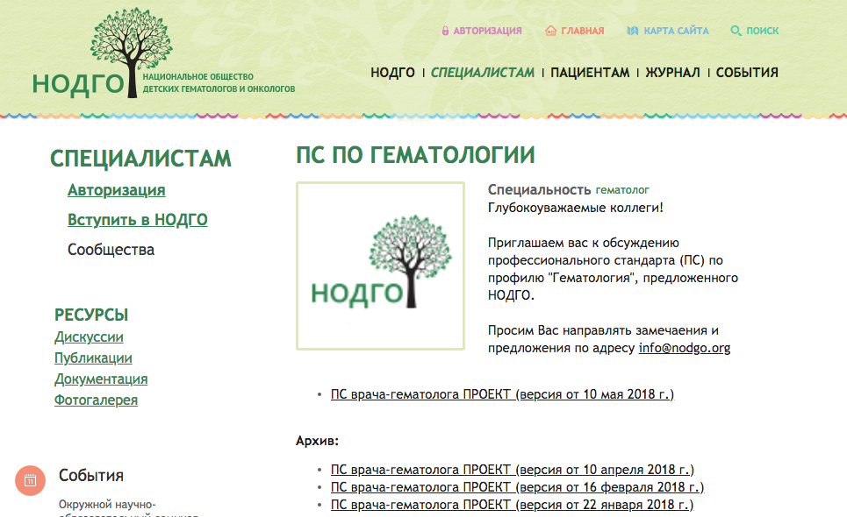
Профессиональные стандарты (ПС)
Научно-образовательная поддержка
Разработчиками (НМИЦ ДГОИ им. Дмитрия Рогачева, НОДГО) подготовлены проекты ПС:
Гематолог
Детский онколог-гематолог
Трансфузиолог

Slide 6
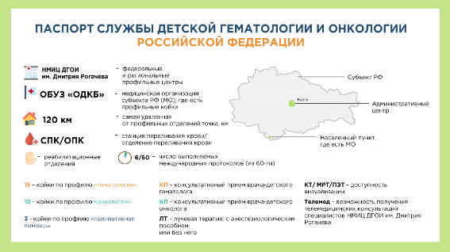
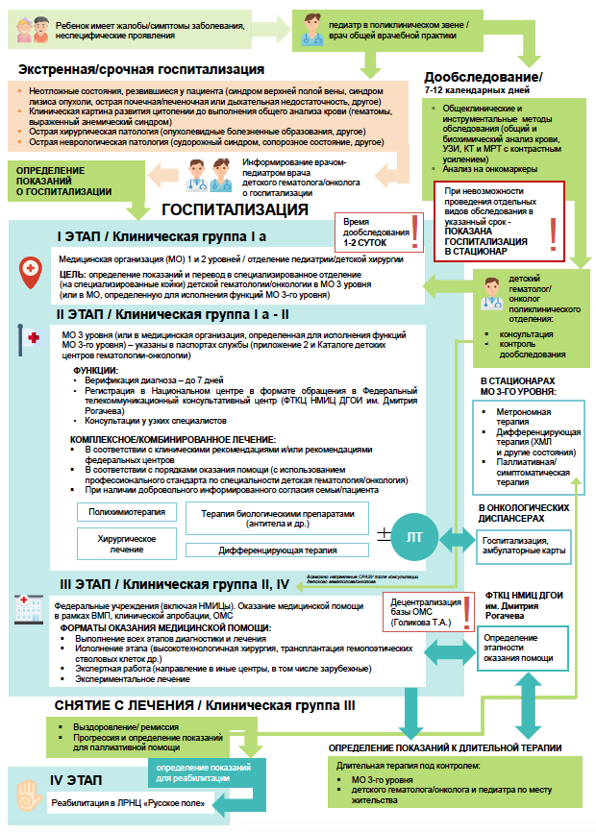
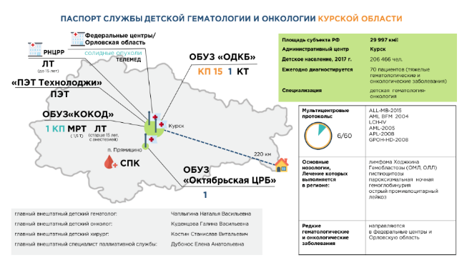
Паспортизация и схематическое представление службы регионах РФ
(НМИЦ ДГОИ им. Дмитрия Рогачева)

Slide 7
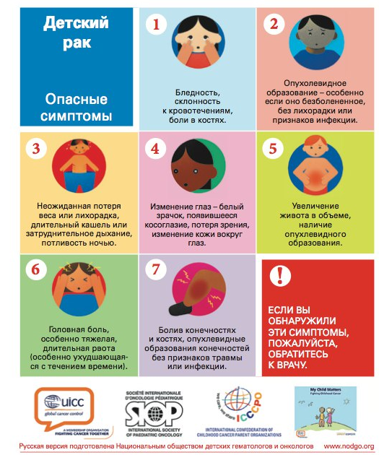
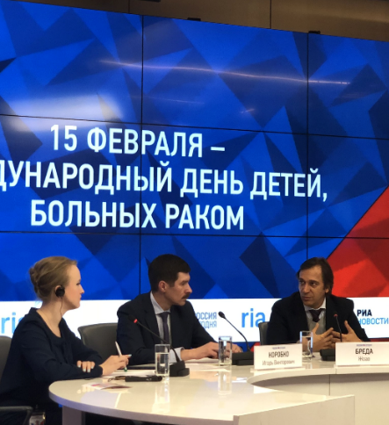
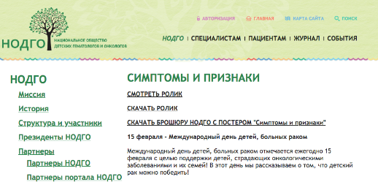

Всемирный день детской онкологии
(ранняя диагностика)
Ежегодно проводится пресс-конференция ко Дню детской онкологии в МИА «Россия сегодня» совместно с ВОЗ и Минздравом России
Защита интересов пациентов и родителей, популяризация ранней диагностики
Просим поддержать распространение информационных материалов (в том числе электронного обучающего модуля)
www.nodgo.org/симптомы

Slide 8
Основной путь достижения успеха – организация проспективных многоцентровых исследований по оптимизации лечения детского рака
1991 г.- организация многоцентровой группы по лечению детского лейкоза
2019 г.- 15 многоцентровых исследований, включая ТГСК у детей больных онкологическими заболеваниями

Slide 9
Детская онкология в РФ сегодня
Ежегодно ЗНО заболевает 3.700 – 4.100 детей
Показатель заболеваемости – 14 на 100.000 детского населения
В 2018 г. заболело 4.100 детей
Один из 800 - 1 000 детей до 18 лет страдает или страдал онкологическим заболеванием
Показатели заболеваемости и выживаемости по основным формам
детских онкологических заболеваний
Диагностическая группа | Среднее число заболевающих | Общая выживаемость в РФ
I Лейкозы | 1 350 | 85
II Лимфомы | 390 | 85
III Опухоли ЦНС | 810 | 70
IV Нейробластома | 350 | 70
V Ретинобластома | 110 | 80
VI Опухоли почек | 250 | 90
VII Опухоли печени | 60 | 85
VIII Опухоли костей | 170 | 70
IX Саркомы мягких тканей | 160 | 75
X Герминогенные опухоли | 160 | 75
В 1989 г. 10-летняя выживаемость больных с острым лимфобластным лейкозом (наиболее часто встречающаяся форма ЗНО у детей) составляла 6,9%
В 1990 г. начато внедрение мультицентровых протоколов лечения онкологических заболеваний у детей
В 2018 г. общая выживаемость всех детей с онкологическими заболеваниями составляет более 80%, а для ряда заболеваний – 90 % (опухоли почек, лимфома Ходжкина)

Slide 10
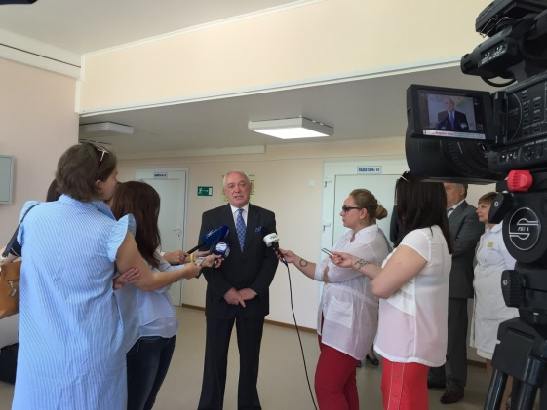
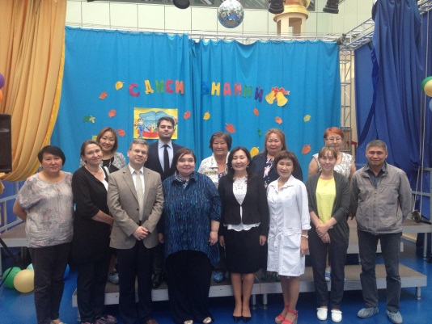
Работа в рамках проекта «Дальние регионы»
Совместно с БФ «Подари жизнь», БФ Константина Хабенского
Работа со СМИ, встречи с родительскими группами
На фото – встреча в Якутске, организация «Праздник Жизни» (А.Н. Атласова)

Slide 11
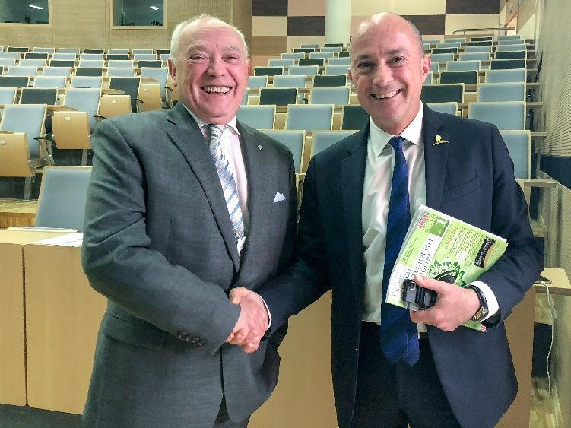
Международная деятельность
Сотрудничество Госпиталь Святого Иуды – НМИЦ ДГОИ им Дмитрия Рогачева - НОДГО
Подписан договор и определены цели
Сформировано 3 уровня взаимодействия:
1. Между исследовательскими центрами
2. На уровне сообщества
3. На межгосударственном уровне с вовлечением МЗ РФ, ВОЗ и др.
Проведены тандемные встречи, проводится научный обмен – нозологические формы, технологии, поздние эффекты

Slide 12
ПЕРСПЕКТИВЫ РАЗВИТИЯ ПРОФЕССИОНАЛЬНОГО ОБЩЕСТВА
Соглашение о намерениях НОДГО и РОДО объединится в одно профессиональное общество. ОСНОВАНИЕ:
Два общества объединяют одних и тех же врачей и медсестер
Введение специальности детский онколог/гематолог вместо специальности детский онколог
Подготовка и утверждение новых образовательных стандартов по детской гематологии/онкологии, хирургической онкологии и радиологии
Подготовка и утверждение единых клинических рекомендаций, протоколов, тарифов ОМС
Организация аттестации и сертификации специалистов профессиональным сообществом
2. Ведется юридическая проработка соглашения. Предлагаемое название
РОССИЙСКАЯ АССОЦИАЦИЯ ДЕТСКИХ ГЕМАТОЛОГОВ и ОНКОЛОГОВ (РАДГО)
Завершение объединения и регистрация – до 01.01.2020 года.

Slide 13
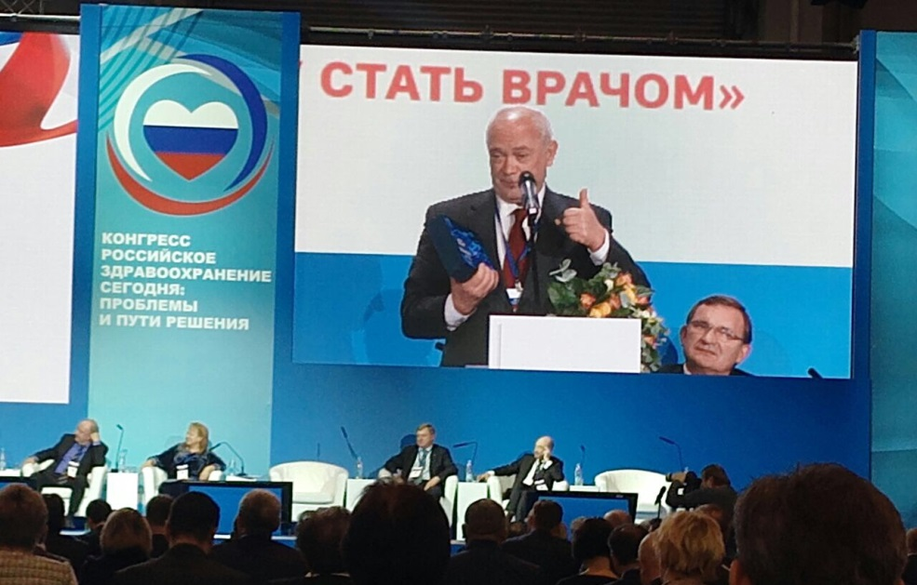
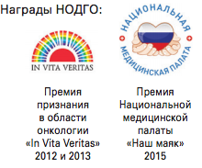
НОДГО и НМИЦ ДГОИ – 3-кратный победитель премии НМП
Готовы к совместной работе!

